Slide 1
导入新课
清
贫
清白、清廉
贫穷
与其浊富，宁比清贫
贫穷清廉，贫穷而守节

Slide 2

根据部编版教材整理 五年级语文下

Slide 3
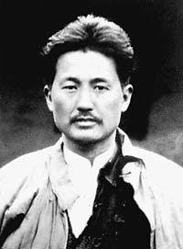
知识锦囊
方志敏（1899年—1935年），江西弋阳县人，我国早期革命领导人之一，闽浙赣革命根据地和红十军的创造者。
1935年1月24日，北上抗日途中，由于叛徒的出卖，方志敏同志被捕，坚贞不屈，拒不投降。在敌人的监狱里，方志敏用敌人让他写“供词”的纸笔，在极端艰苦的条件下，写下了传世之作《清贫》和《可爱的中国》等，成为教育后代的生动教材。

Slide 4

教学目标
认识“筹、矜”等10个生字，积累课文中的词语。
1
2
有感情地朗读课文，理解课文的主要内容。
3
学习通过语言描写、动作描写的方式刻画人物。体会方志敏同志甘于清贫的革命精神。

Slide 5
我会认
chóu
jīn
fú
zhuó
hè
dāng
筹
矜
俘
镯
吓
裆
筹集
矜持
战俘
手镯
恐吓
裤裆
qǐ
bǐ
guà
wù
企
彼
褂
坞
企图
彼此
马褂
山坞

Slide 6
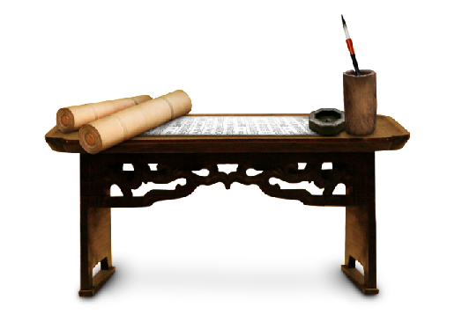
词语认读
朴素 奢侈 矜持 积蓄 一点一滴
金镯 抛掷 威吓 裤裆 彼此

Slide 7
词语解释
【奢侈】
挥霍浪费钱财，过分追求享受。
【筹集】
筹措聚集。
【矜持不苟】
矜持：保持庄严的态度；不苟：不草率。庄重严谨，毫不马虎，态度认真，一丝不苟。
指用武力或威风使对方恐惧或产生自卑感。
【威吓】

Slide 8

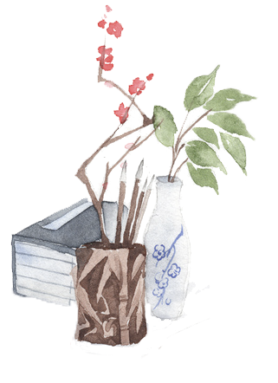
学习提示
你从文章的那些地方感受到了方志敏甘于清贫的高尚情操？结合具体的字词句以及手中的资料说说自己的感受。

Slide 9
这在方的伟人们看来，颇似奇迹，或认为夸张；而矜持不苟，舍己为公，却是每个共产党员具备的美德。
说明了不仅是方志敏一个人这样，甘于清贫、舍己为公是每一个共产党员所具备的美德。每个共产党都能做到的事在国民党的伟人们看来“颇似奇迹”“认为夸张”足以说明当时国民党的军队极力追求个人利益，而共产党员是真正奉献于革命事业的人。

Slide 10
我从事革命斗争，已经十余年了。在这长期的奋斗中，我一向是过着朴素的生活，从没有奢侈过。经手的款项，总在数百万元；但为革命而筹集的金钱，是一点一滴都用之于革命事业的。
作为共产党的高级将领，方志敏“十余年”“一向”过着朴素的生活难能可贵，值得敬仰。而且他“经手的款项”总在“数百万元”，他依然能克己奉公、甘于清贫，令人敬佩，可以说“两袖清风，一身正气”是他的一生写照，他的清贫关键在“清”。

Slide 11
讨论交流
1.从方志敏被捕时的情景你体会到了什么？
（1）“满肚子热望”说明国民党兵认为从方志敏身上一定能得到一笔可观的意外之财。
（2）“从上身摸到下身，从袄领摸到袜底”，这传神的动作描写把国民党士兵贪婪丑恶的嘴脸刻画得淋漓尽致，并且把这当作一件笑谈，可以看出方志敏面对被捕毫不畏惧，这恰恰是对敌人的讽刺和蔑视。这种胸襟和气度着实令人敬佩。

Slide 12
讨论交流
2.敌人搜查的结果是什么？你体会到什么呢？
（1）敌人搜遍全身之后只发现了一块表和一支笔，作为共产党的高级将领方志敏身上居然一个铜板都没有。这一看似有趣的事实恰恰证实方志敏清贫廉政的高尚情操。
（2）“笔”和“表”都是方志敏进行革命工作所必需的，说明方志敏心里想的只有革命事业。

Slide 13
学习提示
分角色朗读课文，找出“我”与“士兵”的对话内容，揣摩方志敏和国民党士兵对金钱抱有怎样的态度，把握朗读情感。
在文中圈划出最能体现人物性格、品质、心理的词句，说说它们体现了人物怎样的性格特点。

Slide 14
1.面对凶恶贪婪的国民党士兵的要挟、威吓，方志敏微笑面对、从容应答，共产党员淡定伟岸的气度令人敬佩。
2.敌人从“摸、捏”到“威吓”，这些动作描写形象地再现了国民党士兵的贪婪本性，也说明国民党军队从上到下都以发财为目的。从中也凸显了“我不比你们国民党当官，个个都有钱”的深意。
3.国民党士兵的情绪变化进一步从侧面印证了方志敏清贫的人生信念和矜持不苟的革命高级将领确实没有钱的时候所流露出来的惊讶，恰恰说明了共产党人坚定的革命信念。

Slide 15
学习提示
课文第9自然段对方志敏“家底”的补叙有什么表达作用？
方志敏为什么要坚持一种“清贫”的生活态度？

Slide 16
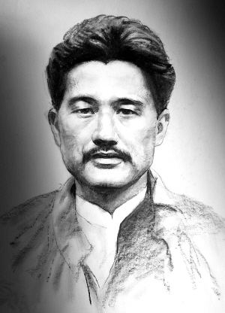
方志敏以“清贫”生活为乐，无论革命事业处于何等困境，始终坚持信念，秉持不彷徨、不动摇、不退缩的崇高气节。

Slide 17
学习提示
“清贫”的生活对于革命者到底有什么意义？

Slide 18
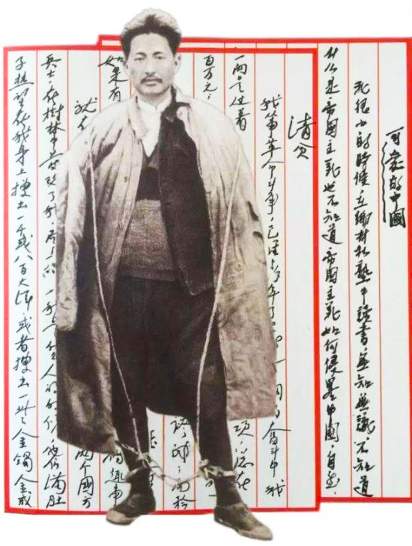
清贫，洁白朴素的生活，正是我们革命者能够战胜许多困难的地方！
“清贫”是共产党员自觉的生活态度，是植根于革命者心底的勇往直前的精神力量,是……

Slide 19
讨论交流
你觉得方志敏是个怎样的人？国方士兵呢？
方志敏:心胸坦荡、乐于无私奉献、生活清廉、甘于清贫的共产党人
国方士兵:贪得无厌、恐吓利诱、追求功名利禄

Slide 20
课内拓展
古“清贫”有“贫穷而守节”之说，方志敏以“清贫”为题，表现了他的生活态度，无论革命事业处于何等困境，始终坚持信念，秉持不彷徨、不动摇、不退缩的崇高气节。

Slide 21
战国时代的孟子云：“富贵不能淫，贫贱不能移，威武不能屈，此之谓大丈夫。”意思是说，高官厚禄收买不了，贫穷困苦折磨不了，强暴武力威胁不了，这就是所谓的大丈夫。大丈夫的这种种行为，表现出了英雄气概，我们今天就叫做有骨气。
我国经过了奴隶社会、封建社会的漫长时期，每个时代都有很多这样有骨气的人，我们就是这些有骨气的人的子孙，我们是有着优良革命传统的民族。

Slide 22
徐特立的《粉笔诗》
徐特立，字师陶，湖南长沙人。无产阶级革命家，教育家。有《徐特立教育文集》传世。他注重品德修养，平生俭朴。他在湖南第一女子师范学校当校长时写过一首《粉笔诗》抄在黑板上，公布在校园里：
半截粉笔犹爱惜，公家物件总宜珍。
诸生不解余衷曲，反为余是算细人。
他在每天巡视全校时总是把别人抛弃的粉笔头捡起装在口袋里留给自己上课用。他在湖南第一女子师范的几年里，差不多没有用过一支新粉笔。有些学生不理解，反而觉得他太“小气”。因此徐特立特写诗教育学生。

Slide 23
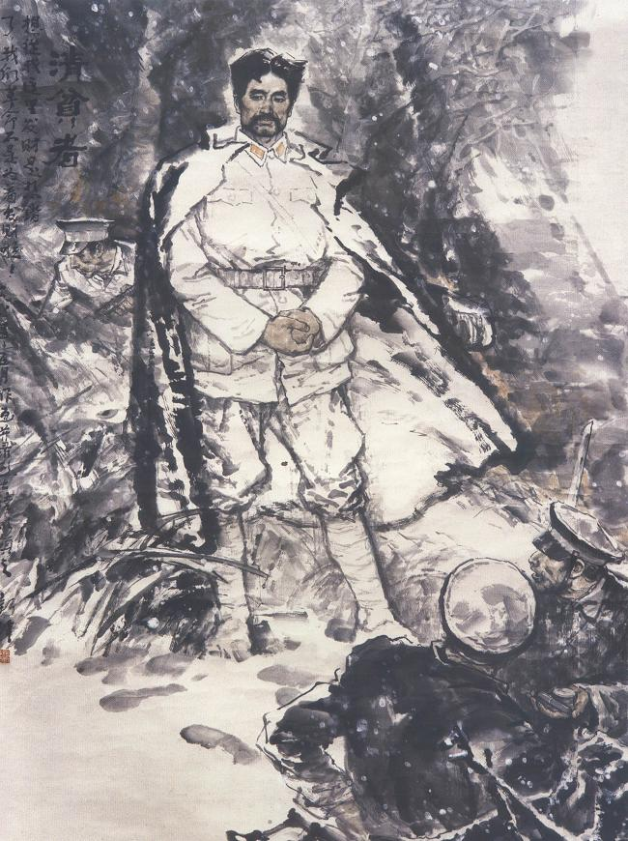
讨论交流
  在物质生活极为富足的今天，我们还需要“清贫”精神吗？

Slide 24
方志敏精神
方志敏的清贫思想是对 “先天下之忧而忧，后天下之乐而乐”“厚德载物，自强不息”“艰难困苦，玉汝以成”等中华民族优良传统文化的继承。
世界观、信仰与作风是“发乎于内，见之于外”的关系。一个树立了无产阶级世界观和有坚定共产主义信念的人，一定会保持一种良好精神状态为实现共产主义而艰苦奋斗。
方志敏：“吃不得苦，革不得命，愈苦愈要干，愈苦我愈快乐”。
“清贫”精神是革命事业取得胜利的法宝 。

